Slide 1

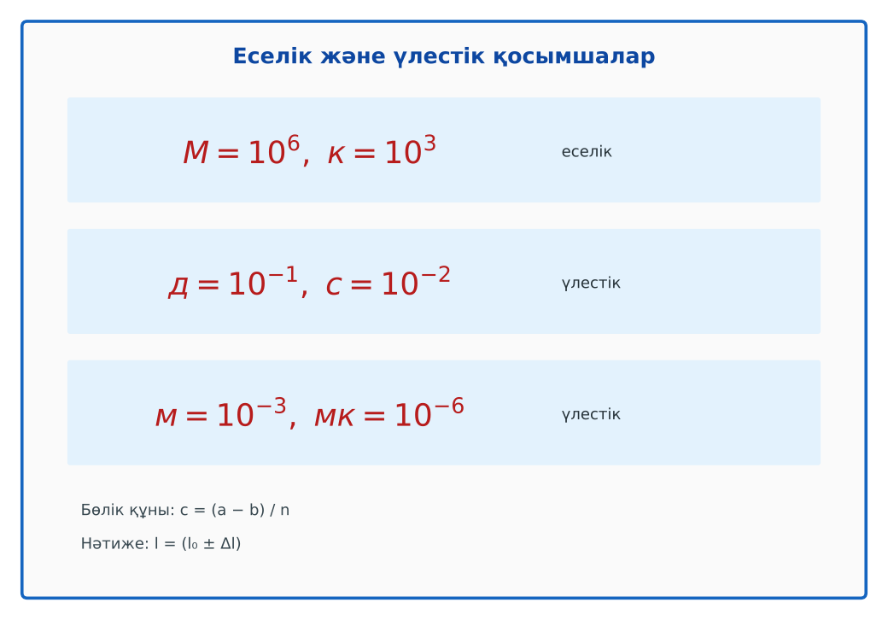
ФИЗИКА · 7-СЫНЫП · 06-САБАҚ
Бөлім: Физикалық шамалар мен өлшеулер
Өлшеулер мен есептеулердің дәлдігі; Үлкен және кіші сандарды ықшамдап жазу Пр. №1
Педагог: ______________________
Құндылық: Еңбекқорлық және кәсіби біліктілік
Notes:
Сабақтың тақырыбы: Өлшеулер мен есептеулердің дәлдігі; Үлкен және кіші сандарды ықшамдап жазу Пр. №1. Бөлім: Физикалық шамалар мен өлшеулер. Ұйымдастыру кезеңі: сәлемдесу, түгендеу, бағалау парағын тарату. (Тақырып пен сурет шертілгенде пайда болады.)

Slide 2

Сабақтың мақсаты
Сабақтың басы · 6 мин
Оқу мақсаттары (бағдарлама)
Сабақ соңында біз:
7.1.2.3 - үлкен және кіші сандарды жазған кезде еселік және үлестік қосымшаларды білу және қолдану: микро (μ), милли (m), санти (c), деци (d), кило (k) и мега (M)
1
Микро, милли, санти, деци, кило, мега қосымшаларының мәнін атайды
2
Үлкен және кіші сандарды стандарт түрде (a·10ⁿ) жазады
3
Өлшеу құралының бөлік құнын және аспап қателігін анықтайды
4
Өлшеу нәтижесін қателігімен жазып, дәлдікті бағалайды
Notes:
Мақсаттарды бір-бірлеп шертіп ашыңыз. Проблемалық жағдаяттан кейін осы слайдқа оралып, мақсатты оқушылармен бірге тұжырымдаңыз.

Slide 3


Білімді өзектендіру: «Ойлан – жұптас – бөліс»
Сабақтың басы · 6 мин
«Скаляр және векторлық физикалық шама» тақырыбынан есте қалған ең маңызды 2 нәрсені жеке ойланып, жұппен талқылап, сыныппен бөліседі.
Өткен тақырып: Скаляр және векторлық физикалық шама
Еңбекқорлық және кәсіби біліктілік
«Еңбек етсең ерінбей, тояды қарның тіленбей» – Абай Құнанбайұлы.
Notes:
Әдіс: «Ойлан – жұптас – бөліс». «Скаляр және векторлық физикалық шама» тақырыбынан есте қалған ең маңызды 2 нәрсені жеке ойланып, жұппен талқылап, сыныппен бөліседі. Шерткенде құндылық пен дәйексөз шығады: «Еңбек етсең ерінбей, тояды қарның тіленбей» – Абай Құнанбайұлы.

Slide 4


Проблемалық жағдаят
Сабақтың басы · 6 мин
Жерден Күнге дейінгі қашықтық 150 000 000 000 м, ал адам шашының жуандығы 0,00007 м. Мұндай сандарды қалай ықшам жазуға болады?
Болжамдарыңды айтыңдар! Бүгінгі сабақтың тақырыбы қандай болуы мүмкін?
Notes:
Проблемалық сұрақты оқып, болжамдарды тыңдаңыз. Шерткенде төменгі тапсырма шығады. Жауапқа сабақ соңында қайта оралыңыз.

Slide 5

Жаңа білім
Сабақтың ортасы · 12 мин
Қосымшалар: мега (М) = 10⁶; кило (к) = 10³; деци (д) = 10⁻¹; санти (с) = 10⁻²; милли (м) = 10⁻³; микро (мк) = 10⁻⁶.
Стандарт түр: a·10ⁿ, мұнда 1 ≤ a < 10. Мысалы, 150 000 000 000 м = 1,5·10¹¹ м.
Бөлік құны = (екі цифрлы белгінің айырмасы) / (арасындағы бөліктер саны).
Аспап қателігі ≈ бөлік құнының жартысы; нәтиже: A = (A₀ ± ΔA).
Еселік және үлестік қосымшалар
Notes:
Әдіс: «Венн диаграммасы». Мұғалім жаңа ұғымды түсіндіріп, оны бұрынғы ұғыммен салыстыруды тапсырады. Оқушылар ұқсастығы мен айырмашылығын Венн диаграммасына түсіреді. Тармақтар шерткен сайын бір-бірлеп шығады – әрқайсысын талқылаңыз.

Slide 6

Негізгі формулалар мен ұғымдар
Сабақтың ортасы · 12 мин
Стандарт түр: a·10ⁿ, мұнда 1 ≤ a < 10. Мысалы, 150 000 000 000 м = 1,5·10¹¹ м.
Бөлік құны = (екі цифрлы белгінің айырмасы) / (арасындағы бөліктер саны).
1
2
Аспап қателігі ≈ бөлік құнының жартысы; нәтиже: A = (A₀ ± ΔA).
3
Notes:
Формулаларды шертіп бір-бірлеп ашыңыз. Әр шаманың мағынасын, өлшем бірлігін оқушылардан сұраңыз.

Slide 7

Суретпен жұмыс
Сабақтың ортасы · 12 мин
Суретте не бейнеленген? Қандай физикалық шамалар мен заңдылықтарды көрсетеді? Өз сөзіңмен түсіндір.
Notes:
«Суретті оқу» тапсырмасы: оқушылар жұппен суреттерді сипаттайды, мұғалім жетекші сұрақтар қояды. Суреттер шерткенде кезекпен шығады.

Slide 8

Бекіту: «Жүргізуші – штурман» (жұптық жұмыс)
Сабақтың ортасы · 7 мин
Жұптың бірі есепті шығарады («жүргізуші»), екіншісі әр қадамын тексеріп, түзетеді («штурман»); келесі есепте рөлдер ауысады.
Үлгі: сызғыштың екі цифры 1 см және 2 см, арасында 10 бөлік. Бөлік құны c = (2 − 1)/10 = 0,1 см = 1 мм; аспап қателігі 0,5 мм.
Notes:
Әдіс: «Жүргізуші – штурман» (жұптық жұмыс). Жұптың бірі есепті шығарады («жүргізуші»), екіншісі әр қадамын тексеріп, түзетеді («штурман»); келесі есепте рөлдер ауысады. Шешімді тақтада бірге тексеріңіз.

Slide 9

Сергіту сәті
Сабақтың ортасы · 2 мин
«Физикалық – физикалық емес». Мұғалім құбылыс атайды: физикалық болса – оқушылар тұрады, болмаса – отырады.
Notes:
Қысқа сергіту сәті – 1–2 минут.

Slide 10

Деңгейлік тапсырмалар
Сабақтың ортасы · 11 мин
С
В
А
С деңгейі
В деңгейі
талдау, жинақтау
А деңгейі
қолдану
білу, түсіну
Деңгейіңді өзің таңда. А деңгейін орындасаң – В деңгейіне өт!
Notes:
Деңгейлер баспалдақ сияқты шерткен сайын шығады. Саралау «Таңдау» арқылы. ЕББҚ оқушыларына: суретті тірек-сызба және қадамдық нұсқаулық; ірі шрифтті (16–18) карточкалар, формулалар жадынамасы.

Slide 11

А деңгейі: білу, түсіну
Сабақтың ортасы · 11 мин
А
Стандарт түрде жаз: 3 000 000 м; 0,005 кг; 45 000 с; 0,00012 м.
Жауабы: 3·10⁶ м; 5·10⁻³ кг; 4,5·10⁴ с; 1,2·10⁻⁴ м.
Notes:
Жауап кілті шерткенде ғана шығады – оқушылар орындап болғаннан кейін көрсетіңіз. А деңгейі: 3·10⁶ м; 5·10⁻³ кг; 4,5·10⁴ с; 1,2·10⁻⁴ м.

Slide 12
В деңгейі: қолдану
Сабақтың ортасы · 11 мин
В
Түрлендір: 5 мкм = ? м; 2,5 МВт = ? Вт; 350 мг = ? кг; 7 дм = ? м. Мензурканың бөлік құнын анықта (20 мл мен 40 мл арасында 4 бөлік).
Жауабы: 5·10⁻⁶ м; 2,5·10⁶ Вт; 3,5·10⁻⁴ кг; 0,7 м. Бөлік құны 5 мл.
Notes:
Жауап кілті шерткенде ғана шығады – оқушылар орындап болғаннан кейін көрсетіңіз. В деңгейі: 5·10⁻⁶ м; 2,5·10⁶ Вт; 3,5·10⁻⁴ кг; 0,7 м. Бөлік құны 5 мл.

Slide 13
С деңгейі: талдау, жинақтау
Сабақтың ортасы · 11 мин
С
Қаламның ұзындығы сызғышпен (бөлік құны 1 мм) өлшегенде 14,2 см шықты. Нәтижені қателігімен жаз; салыстырмалы қателікті есепте және дәлдікті арттыру жолын ұсын.
Жауабы: l = (14,20 ± 0,05) см; ε = 0,05/14,2 ≈ 0,35%. Дәлдікті арттыру: штангенциркуль, бірнеше рет өлшеп орташасын алу.
Notes:
Жауап кілті шерткенде ғана шығады – оқушылар орындап болғаннан кейін көрсетіңіз. С деңгейі: l = (14,20 ± 0,05) см; ε = 0,05/14,2 ≈ 0,35%. Дәлдікті арттыру: штангенциркуль, бірнеше рет өлшеп орташасын алу.

Slide 14


Бекіту: Quizizz викторинасы
Сабақтың соңы · 7 мин
1
милли қосымшасы = ?
10⁻³
2
0,0004 стандарт түрде?
4·10⁻⁴
Quizizz
3
Аспап қателігі бөлік құнының қаншасына тең?
жартысына
Notes:
Жауаптар жасыл белгімен шерткен сайын бір-бірлеп шығады. 1) 10⁻³; 2) 4·10⁻⁴; 3) жартысына. Онлайн нұсқасын Quizizz платформасында дайындаңыз (https://quizizz.com/).

Slide 15

Рефлексия: «Синквейн»
Сабақтың соңы · 7 мин
Тақырыптың негізгі ұғымына 5 жолдан тұратын синквейн құрау.
9–10 балл
Өте жақсы
7–8 балл
Жақсы
5–6 балл
Қанағаттанарлық
0–4 балл
Қолдау қажет
Notes:
Рефлексияны 2–3 минутта өткізіңіз. Бағалау шкаласы бойынша оқушылар өз балын анықтайды.

Slide 16

Үй тапсырмасы
Сабақтың соңы · 7 мин
А
А деңгейі
В
В деңгейі
С
С деңгейі
§5 оқу; 8 санды стандарт түрде жазу.
Үйдегі 3 өлшеуіш құралдың бөлік құнын анықтау.
Ғарыш пен микроәлемдегі 5 шаманы стандарт түрде жазып, салыстыру кестесін құру.
Notes:
Үй тапсырмасы сараланған: оқушы деңгейін өзі таңдайды. Kundelik.kz-ке енгізіңіз.

Slide 17
Сабаққа белсенді қатысқандарыңа рахмет!
«Еңбек етсең ерінбей, тояды қарның тіленбей» – Абай Құнанбайұлы.
Notes:
Сабақты қорытындылау.

